Slide 1

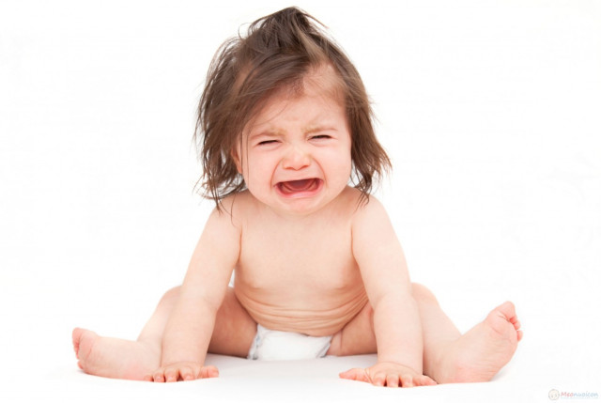
CO GIẬT DO SỐT

Slide 2
NỘI DUNG
1
Đại cương
2
Cơ chế bệnh sinh và các yếu tố nguy cơ
Chẩn đoán
4
3
Xử trí
5
Tiên lượng

Slide 3
ĐẠI CƯƠNG
1. Định nghĩa
Sốt là hiện tượng tăng nhiệt độ cơ thể khi nhiệt độ đo ở hậu môn trên 37,8ºC ở trẻ bú mẹ hoặc 38ºC ở trẻ lớn hơn.
Co giật là rối loạn thần kinh thường gặp ở trẻ em với tần suất khoảng 3 – 6%

Slide 4
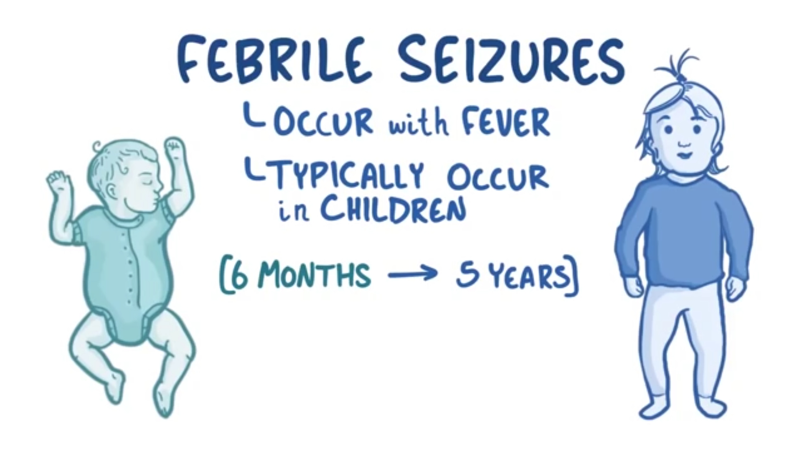
ĐẠI CƯƠNG

Slide 5
ĐẠI CƯƠNG
2. Dịch tễ
Co giật do sốt phổ biến ở trẻ em, xảy ra ít nhất một cơn trong 2-5% trẻ em <5 tuổi
Tuổi khởi phát: thường gặp nhất trong khoảng 12 -24 tháng tuổi.
Tiền sử gia đình bị co giật do sốt ghi nhận từ 25 – 40% trẻ co giật do sốt.
CGDS tái phát thường xảy ra ở những trẻ có tiền sử gia đình, có nhiều cơn co giật trong một đợt sốt, cơn co giật kéo dài trong đợt sốt lần đầu, tuổi của trẻ dưới 2 tuổi

Slide 6
ĐẠI CƯƠNG
2. Dịch tễ (tiếp)
Nhiều nghiên cứu đã tranh luận về CGDS và động kinh thái dương, có tác giả cho rằng CGDS gây nên xơ hóa thùy thái dương giữa và gây nên động kinh thùy thái dương.
Co giật do sốt hiếm gây tử vong dù trẻ có trạng thái co giật nặng do sốt.
Ở Việt Nam nhiều công trình nghiên cứu về co giật do sốt, gần đây nhất có nghiên cứu của Phạm Thị Lệ Quyên (2006), tỷ lệ trẻ CGDS dưới 5 tuổi là 1,93%.

Slide 7
CƠ CHẾ BỆNH SINH
Do các tế bào thần kinh chưa biệt hóa hoàn toàn nên phản ứng của vỏ não có xu hướng lan tỏa, bất cứ một kích thích nào cũng có thể gây phản ứng toàn thân.
Một số giả thuyết từ các nghiên cứu trên động vật:
Tăng nhiệt độ ở não
Chất gây sốt
Tăng thông khí

Slide 8
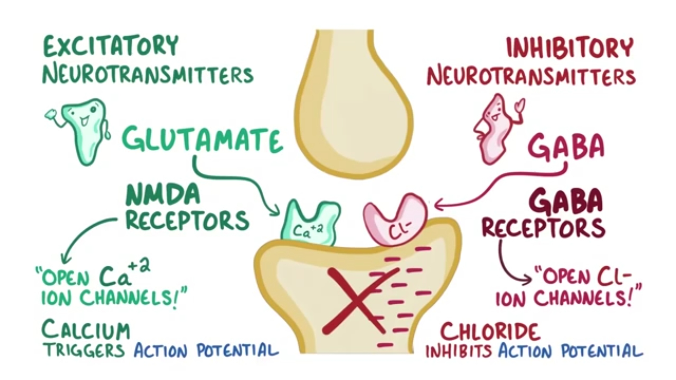
CƠ CHẾ BỆNH SINH

Slide 9
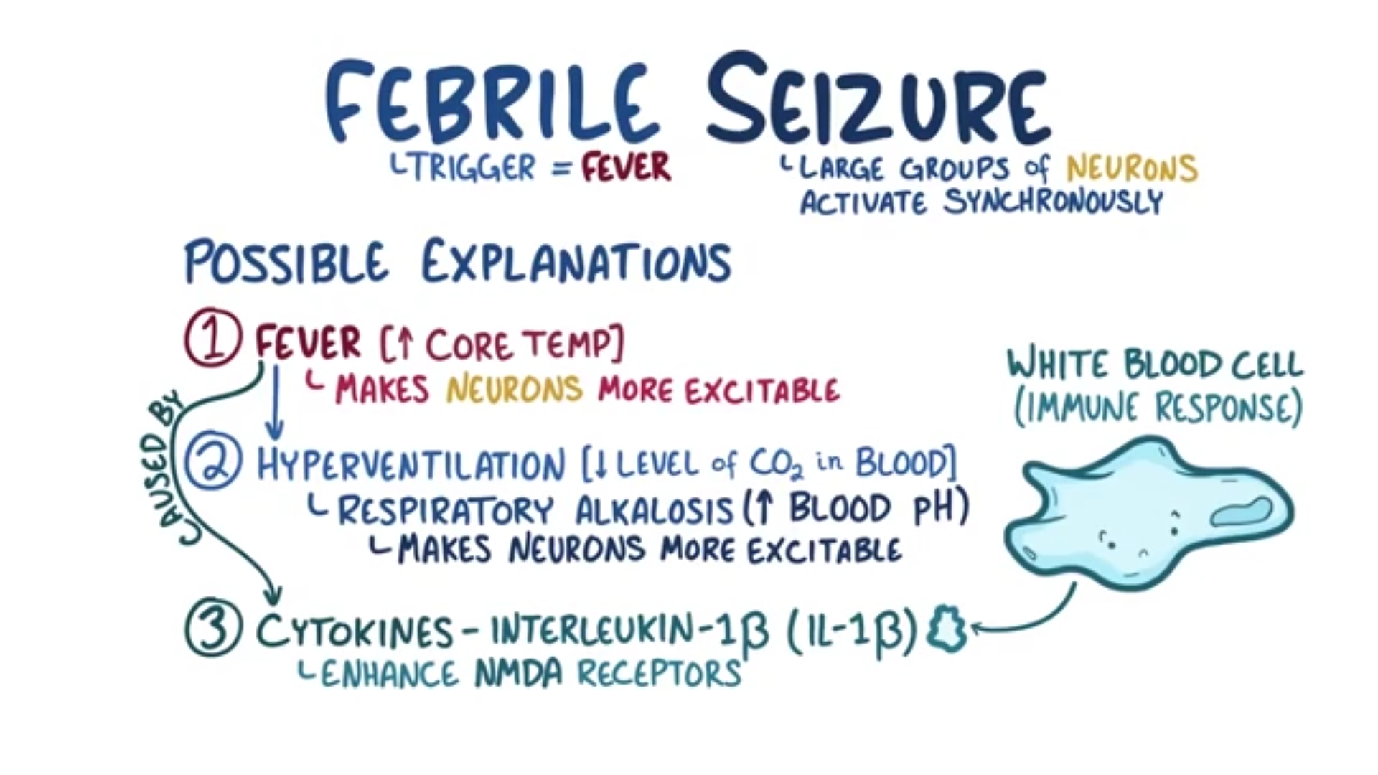
CƠ CHẾ BỆNH SINH

Slide 10
CÁC YẾU TỐ NGUY CƠ
Sốt cao
Nhiễm trùng
Tiêm chủng
Nhạy cảm di truyền
Các yếu tố khác

Slide 11
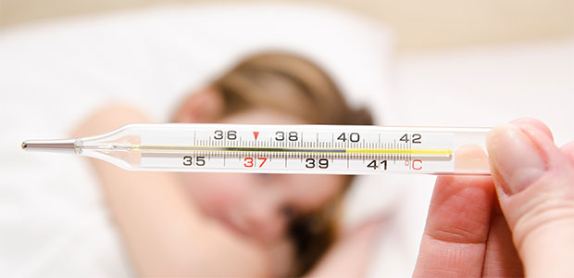
Sốt cao

Slide 12
Nhiễm trùng
Chủ yếu là virus
HHV-6 là loại virus thường xuyên nhất liên quan đến co giật do sốt ở Hoa Kỳ và đã được xác định ở 1/3 trong số tất cả các cơn co giật do sốt lần đầu ở trẻ em Hoa Kỳ dưới hai tuổi.
Ở Châu Á, virus cúm A được phân lập nhiều nhất ở trẻ em có co giật do sốt, tỉ lệ này là 20% trong một nghiên cứu ở Hồng Kong.

Slide 13
Tiêm chủng
Adverse reaction | DTwP | DTaP
Entire limb swelling |  | 1 in 33 to 1 in 50 children after the fourth or fifth dose
Persistent inconsolable crying (≥3 hours) | 1 in 100 doses | Up to approximately 1 in 1000 children
Hypotonic-hyporesponsive episode (collapse, shock-like state) | 1 in 1750 doses (range 1 in 344 to 1 in 28,570) | Less than 1 per 10,000 children (range 1 in 714 to 1 in 25,000)
Seizures (febrile) | 1 in 1750 doses | 1 in 14,000 children
Fever ≥105°F (40.5°C) | 1 in 333 doses | 1 in 16,000 children
Anaphylaxis | 1 in 50,000 doses | Less than 1 in 1 million doses

Slide 14
Nhạy cảm di truyền
Ở một số bệnh nhân và gia đình, xu hướng co giật do sốt là biểu hiện ban đầu của chứng động kinh toàn thể cộng với co giật do sốt (GEFS +, generalized epilepsy with febrile seizures plus), một chứng động kinh di truyền đã được xác định gây ra bởi một loại các đột biến. Động kinh giật cơ nghiêm trọng ở trẻ nhỏ (hội chứng Dravet) là một chứng động kinh di truyền khác đặc trưng bởi co giật do sốt ở trẻ nhỏ.
Bất thường vùng đồi thị được xác định ở một số bệnh nhân và gia đình bị co giật do sốt và có thể liên quan đến yếu tố di truyền và nguy cơ mắc bệnh động kinh thùy thái dương trong tương lai. Những bất thường về phát triển của hồi hải mã, bao gồm cả dị tật vùng đồi thị, cũng đã được báo cáo ở 10,5% trẻ em có co giật do sốt.

Slide 15
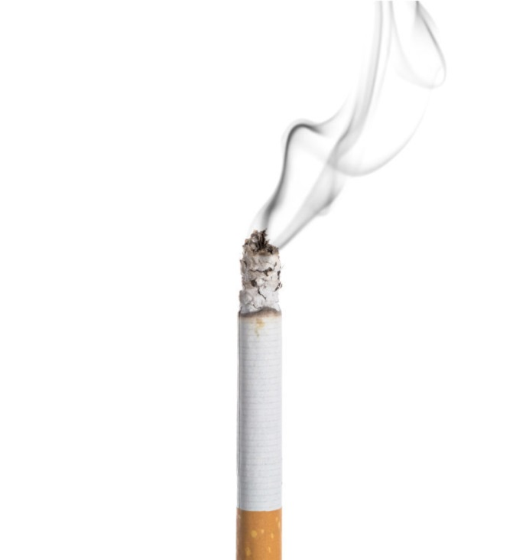
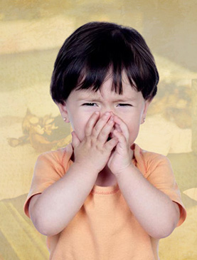
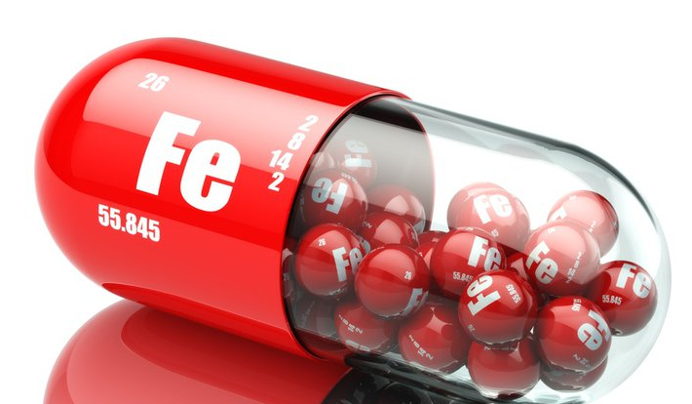
Các yếu tố khác

Slide 16
CHẨN ĐOÁN
Dựa vào các đặc điểm sau:
6 tháng - 5 tuổi
Nhiệt độ lúc co giật ≥ 39⁰C
Co giật lan tỏa toàn thân
Cơn giật ngắn dưới 10 phút

Slide 17
CHẨN ĐOÁN
Số lần giật thưa dưới 5 cơn trong 24h
Ngoài cơn giật trẻ tỉnh, hội chứng não – màng não âm tính.
Nếu chọc dịch não tủy xét nghiệm bình thường.
Nếu ghi điện não ngoài cơn bình thường

Slide 18
CHẨN ĐOÁN PHÂN BIỆT
Tiêu chuẩn | Co giật do sốt cao đơn thuần | Co giật do sốt cao phức tạp
Tuổi | <5 tuổi | Bất kì
Nhiệt độ lúc giật | ≥39⁰C | ≤39⁰C
Thể co giật | Lan tỏa | Lan tỏa hoặc cục bộ
Thời gian giật | Ngắn <10 phút | Dài >20 phút
Số lần giật | <5 cơn/ 24h | >5 cơn/ 24h
Ngoài cơn giật | Tỉnh, HCMN (-) | Li bì hoặc mê, HCMN (+)
Tiền sử gia đình | Bình thường | Có thể có người động kinh
Dịch não tủy | Bình thường | Biến đổi bệnh lí
Điện não ngoài cơn | Bình thường | Biến đổi bệnh lí

Slide 19
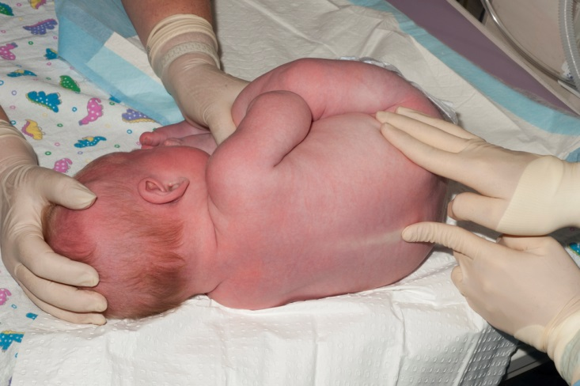
XÉT NGHIỆM

Slide 20
XÉT NGHIỆM
Chọc dò tủy sống( LP)
Sẽ được xem xét ở tất cả các trẻ có sốt co giật.
Quyết định chọc dò dịch não tủy cần được các bác sĩ nhi khoa có kinh nghiệm, người quyết định dựa trên bệnh cảnh lâm sàng có cần thiết chọc dò dịch não tủy ở trẻ nhỏ hay không.
Trẻ có co giật có hôn mê nên được chụp não trước khi chọc dò dịch não tủy.

Slide 21
Trẻ có cơn giật đầu tiên là co giật phức tạp.
Trẻ nhỏ hơn 1 tuổi có sốt co giật cũng được khuyến cáo chọc dò dịch não tủy, vì dấu hiệu, triệu chứng lâm sàng của viêm màng não có thể là rất nhỏ hoặc không có ở tuổi này.
Khoảng 12-18 tháng, chọc dò dịch não tủy có thể được xem xét vì triệu chứng lâm sàng của viêm màng não có thể khó phát hiện.
Đối với trẻ >18 tháng, chọc dò dịch não tủy nên được làm đối với trẻ có các dấu hiệu và triệu chứng của viêm màng não hay bất cứ khi nào tiền sử hay thăm khám gợi ý sự viêm nhiễm nội sọ.
Ở trẻ sơ sinh và trẻ nhỏ với sốt co giật đã được dùng kháng sinh, nên được chọc dò dịch não tủy, khi mà điều trị có thể che đậy bằng chứng của viêm màng não

Slide 22
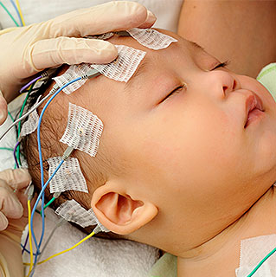
XÉT NGHIỆM

Slide 23
XÉT NGHIỆM
EEG: hiếm khi được chỉ định để tầm soát co giật do sốt đơn thuần
Máu: xét nghiệm G máu ở trẻ ngủ gà
Chụp não: không cần thiết ở hầu hết các ca nhưng có một số ngoại lệ: phù nề, liệt thần kinh sọ, những dấu hiệu thần kinh khu trú dai dẳng và tâm lí căng thẳng.

Slide 24
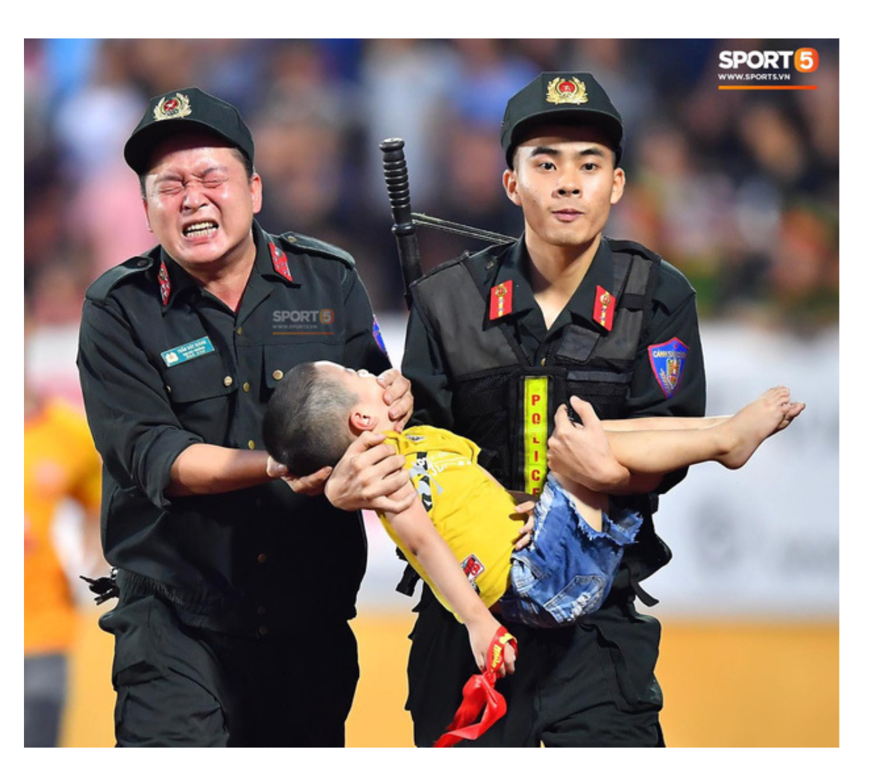

Slide 25
ĐIỀU TRỊ
Nguyên tắc chung
- Đảm bảo tuần hoàn, đường thở, hô hấp ổn định (CABs).
- Theo dõi các dấu hiệu sinh tồn, độ bão hòa oxy máu, thông khí đầy đủ, thông khí áp lực dương nếu cần.
- Thiết lập đường truyền tĩnh mạch và làm các xét nghiệm cần thiết.
- Kiểm soát cơn co giật bằng thuốc.

Slide 26
ĐIỀU TRỊ
Điều trị trong đợt sốt
Xử trí cơn co giật:
  Để trẻ nằm yên, tránh kích thích.
  Đặt đầu trẻ nghiêng bên phải, nới rộng quần áo.
  Thở ô xy nếu cơn giật kéo dài trên 5 phút hoặc có tình trạng thiếu oxy.
  Nhanh chóng lấy nhiệt độ và các chỉ số sinh tồn.
  Trong một số trường hợp có thể đặt vật mềm hay đè lưỡi giữa 2 hàm răng để trẻ không cắn vào lưỡi.

Slide 27
  Diazepam 0,2mg/kg TMC. Thuốc có thể gây ngưng thở dù đường tĩnh mạch hay hậu môn, vì thế luôn chuẩn bị bóng và mask nhất là khi tiêm tĩnh mạch. Trong trường hợp không tiêm được có thể bơm qua đường hậu môn, liều 0,5mg/kg. Nếu không hiệu quả sau liều Diazepam đầu tiên lập lại liều thứ 2 sau10’, tối đa 3 liều.
  Liều tối đa: trẻ < 5 tuổi: 5 mg; trẻ > 5 tuổi: 10 mg
Bảng liều bắt đầu diazepam
Tuổi | TMC: 0,2 mg/kg | Bơm hậu môn: 0,5 mg/kg
< 1 tuổi 1-5 tuổi 5-10 tuổi >10 tuổi | 1-2 mg 3 mg 5 mg 5-10 mg | 2,5-5 mg 7.5 mg 10 mg 10-15mg

Slide 28
ĐIỀU TRỊ
=> Chuyển hồi sức ngay nếu dùng Diazepam tổng liều 1mg/kg mà không cắt cơn giật
Hoặc Midazolam 0,2mg/kg TM chậm. Nếu không đáp ứng có thể lặp lại liều đầu. liều duy trì: 1µg/kg/ phút tăng dần đến khi có đáp ứng, không quá 18µg/kg/phút.
Trẻ sơ sinh ưu tiên chọn Phenobacbital 15-20 mg/kg truyền tĩnh mạch trong 30’. Nếu sau 30’ mà còn giật thì lặp lại liều thứ hai 10mg/kg.

Slide 29
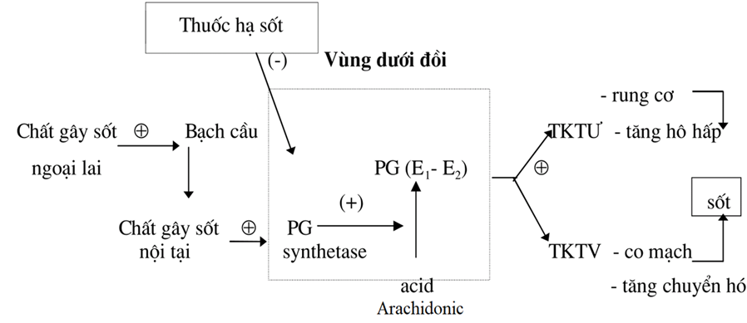
Kiểm soát thân nhiệt.

Slide 30
Khi sốt trên 38 độ C, hạ sốt bằng Paracetamol 15 mg/kg/1 lần, uống hoặc đặt hậu môn, nhắc lại sau 4 - 6 giờ (nếu vẫn sốt), nhưng không được quá 60 mg/kg/24 h (hoặc Ibuprofen 10mg/kg/lần, 6 giờ/lần).
Paracetamol và Ibuprofen có hiệu quả hạ sốt tương đương nhau.
Kết hợp các biện pháp vật lý như: chườm trán, nách, bẹn cho bệnh nhân bằng nước ấm 32 - 35độ C, nới bỏ quần áo.
Điều trị bệnh cơ bản gây sốt tùy theo từng bệnh nhân.

Slide 31
Ngoài ra, trong đợt sốt có thể sử dụng Depakin 20mg/kg/ngày (uống chia 2 lần), hoặc Gardenal (phenobacbital) 5mg/kg/ngày.
Điều trị dự phòng ngoài đợt sốt
Kiểm soát tốt tình trạng tăng thân nhiệt.
Thuốc kháng động kinh, an thần kinh dùng dài hạn thường không được chỉ định. Một số ít trẻ bị tái phát các cơn co giật thường xuyên hoặc có các yếu tố nguy cơ co giật cao có thể cân nhắc sử dụng.
Hướng dẫn, tư vấn cho cha mẹ trẻ cách điều trị và hẹn khám lại định kỳ.

Slide 32
TIÊN LƯỢNG
Hầu hết các bệnh nhân tái phát co giật khi sốt trong 2 năm:
  Tỉ lệ bệnh nhân tái phát 1 cơn co giật do sốt là 33-44%
  Tỉ lệ bệnh nhân tái ≥ 2 cơn co giật do sốt là 9-20%
Yếu tố nguy cơ tái cơn co giật do sốt cao:
  Cơn giật đầu tiên dưới 1 tuổi
  Tiền sử bố mẹ bị co giật do sốt cao
  Co giật khi sốt không cao
  Khoảng thời gian từ khi sốt đến khi giật ngắn .
Tỉ lệ bệnh nhân bị động kinh sau co giật do sốt cao
  Bệnh nhân bị co giật do sốt đơn thuần ≤ 5%
  Co giật do sốt cao không ảnh hưởng đến sự phát triển tâm thần vận động của trẻ trừ nhóm co giật kéo dài hoặc nhóm có tổn thương thùy thái dương

Slide 33
Tư vấn
Một cơn sốt cao co giật thường gây một tâm lý hết sức khó chịu.
Nên cung cấp các thông tin về điều trị các cơn co giật sau đó và xử trí ban đầu:
Để trẻ nằm yên tránh kích thích nhiều.
Trong cơn co giật để trẻ nằm ngửa đầu hơi nghiêng sang 1 bên,cởi bỏ hết quần áo để trẻ dễ thở và hạ thân nhiệt.
Dùng vật mềm đặt giữa 2 hàm răng để trẻ khỏi cắn phải lưỡi.Tuyệt đối không dùng vật cứng ngáng miệng trẻ để tránh gãy răng,không giữ chặt trẻ để tránh gãy xương.
Khi ngưng cơn co giật phải đưa trẻ về tư thế an toàn (lật nghiêng trẻ sang 1 bên,đầu hơi ngửa ra sau) để nếu có nôn thì chất nôn không trào ngược vào đường hô hấp.
Dùng khăn nhúng nước ấm lau người trẻ nhiều lần vùng nách và bẹn để hạ nhiệt, làm mát môi trường xung quanh, hạn chế người quanh trẻ, mở thông thoáng cửa sổ.
Dùng thuốc hạ sốt đặt hậu môn 15-20mg/kg.

Slide 34
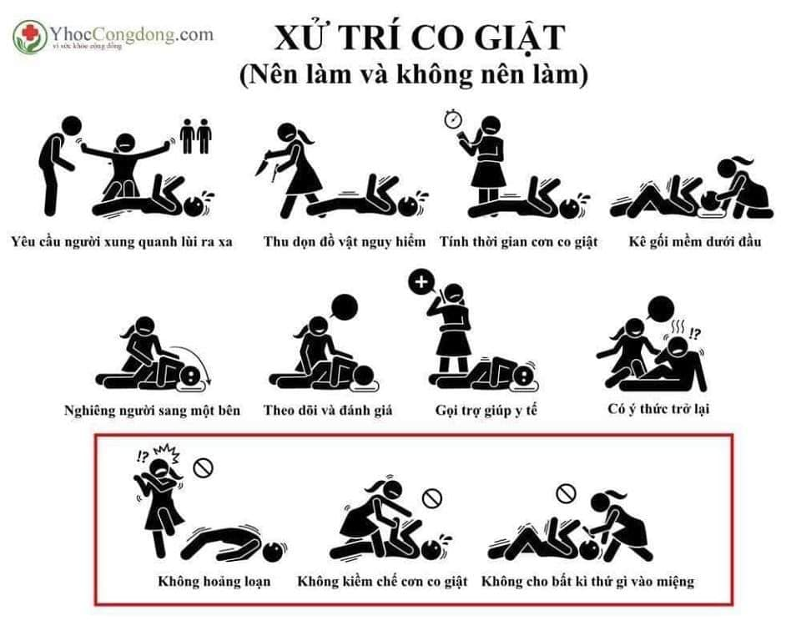

Slide 35
Câu hỏi lượng giá
Câu 1. Sốt cao co giật đơn giản có tính chất sau đây :
Tuổi dễ bị bệnh này là nhỏ hơn 6 tháng.
Thuốc chống co giật ưu tiên sử dụng ở bệnh này là phenobarbital.
Không cần phải điều trị phòng ngừa.
Có chỉ định đo EEG.
Phải chọc dò tủy sống.

Slide 36
Câu hỏi lượng giá
Câu 2 : Một trong 5 chỉ định chọc dò tủy sống trong co giật ở trẻ em
Trẻ dưới một tuổi
Trẻ trên một tuổi có tiền căn sốt co giật
Sốt cao trên 38,5 độ C
Tái phát thường xuyên
Trẻ tỉnh sau 15 phút

Slide 37
Câu hỏi lượng giá
Câu 3. Nguyên tắc điều trị sốt cao co giật
Hỗ trợ hô hấp, điều trị nguyên nhân, cắt cơn co giật.
Cắt cơn co giật, hỗ trợ hô hấp, điều trị nguyên nhân
Hỗ trợ hô hấp, cắt cơn co giật, điều trị nguyên nhân
Hỗ trợ hô hấp, cắt cơn co giật, lau mát
Hạ thân nhiệt bằng thuốc, hỗ trợ hô hấp, điều trị nguyên nhân

Slide 38
Câu hỏi lượng giá
Câu 4: Trẻ 15 tháng, cân nặng 10 kg, đang sốt cao co giật. Để cắt cơn co giật, liều diazepam chích tĩnh mạch:
1mg
1,5mg
2mg
4mg
5mg

Slide 39
Câu hỏi lượng giá
Câu 5: Ở trẻ 10 kg, đang bị sốt cao co giật để hạ sốt dùng:
Uống efferalgan 100mg
Uống efferalgan 150mg
Nhiệt hậu môn 150 mg efferalgan
Nhiệt hậu môn 200 mg efferalgan
Nhiệt hậu môn 300 mg efferalgan

Slide 40
Câu hỏi lượng giá
Câu 6 : Hạ nhiệt trong sốt cao co giật:
Nên lau mát bằng nước đá
Nên lau mát bằng nước ấm
Nên dùng nước pha rượu
Nên lau bằng chanh
Chỉ lau mát khi trẻ chưa co giật

